Slide 1
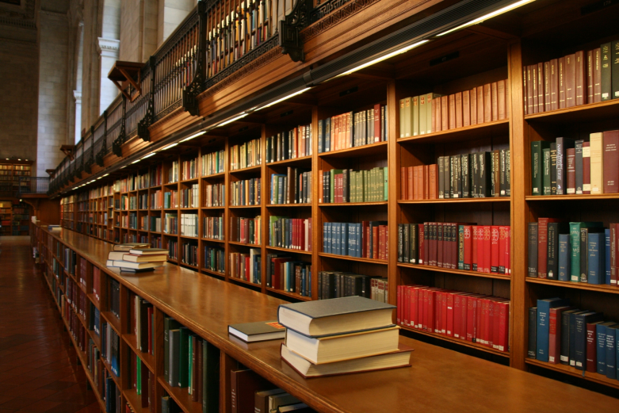
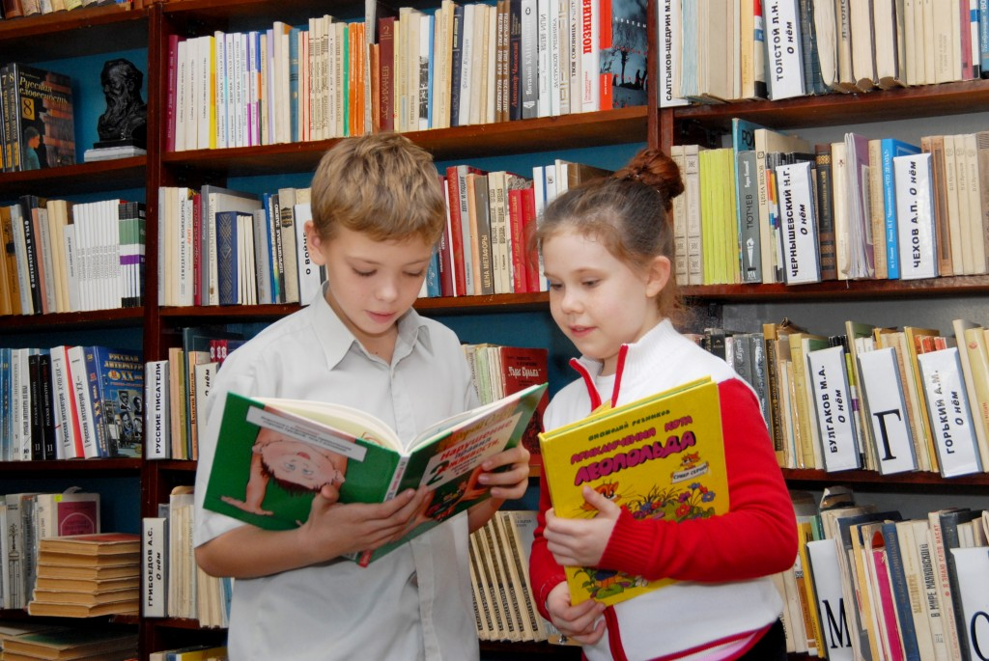
Почему нам интересно ходить в библиотеку?
МБОУ СОШ №2 г.Лобня
Фрыкин Александр -2в класс

Slide 2
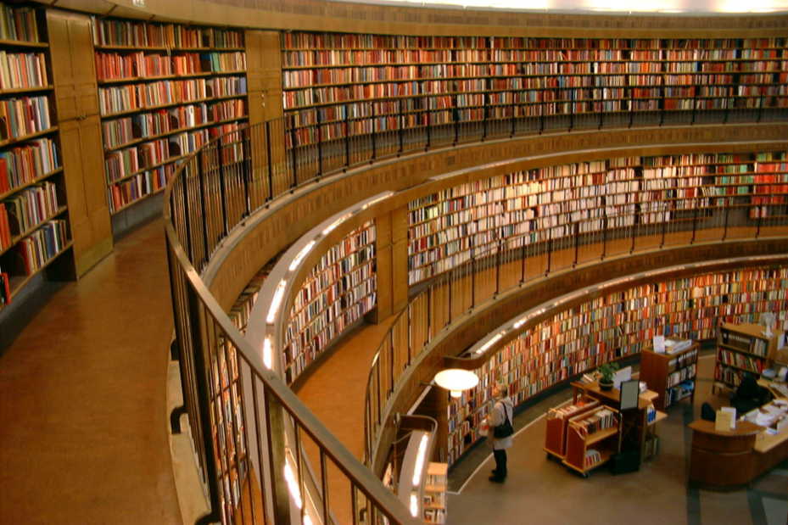
Библиотека- это
Учреждение, в котором собираются и хранятся книги, журналы и газеты для общественного пользования.
«Величайшее сокровище — хорошая библиотека». Белинский В. Г.

Slide 3
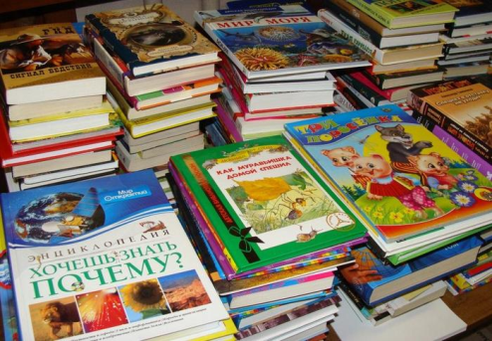
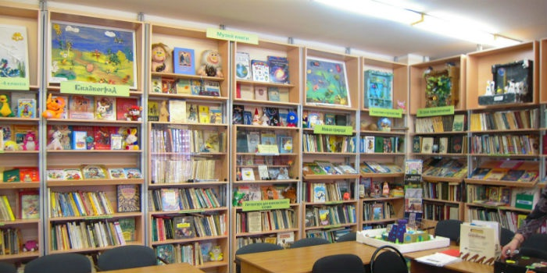
В 1 классе мы ходили на экскурсию в библиотеку. Там я узнал, что библиотека-это дом книг, где у каждой есть своё место.

Slide 4
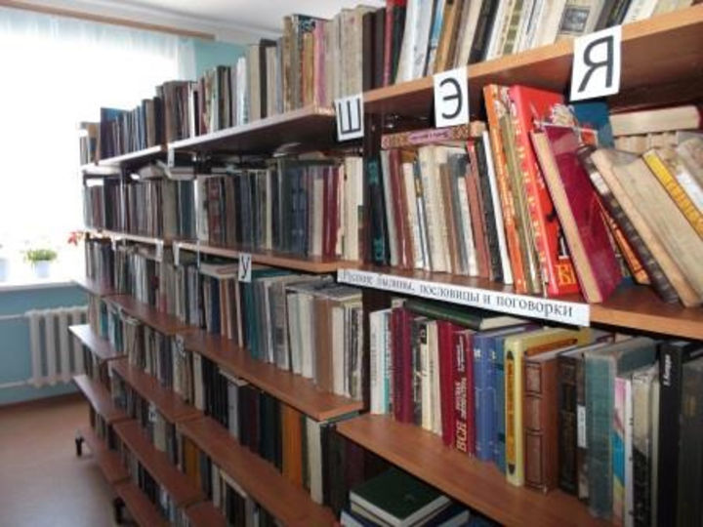
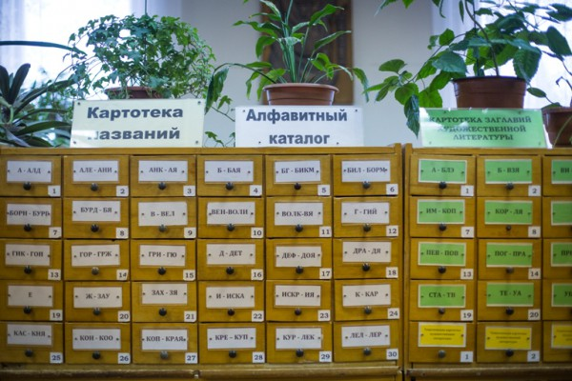
Книги хранятся в алфавитном порядке. Они аккуратно стоят на стеллажах согласно картотеке.

Slide 5
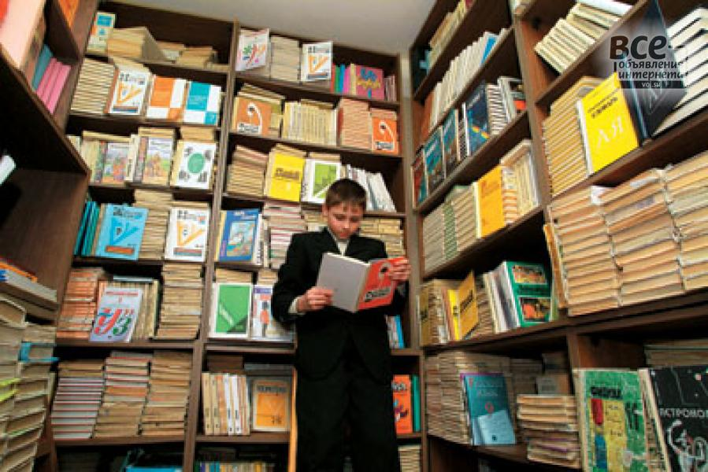
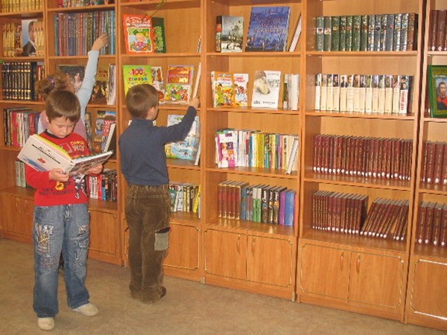
Дома у нас тоже есть библиотека, но она не большая, поэтому я хожу в городскую библиотеку, чтобы найти нужную мне книгу.

Slide 6
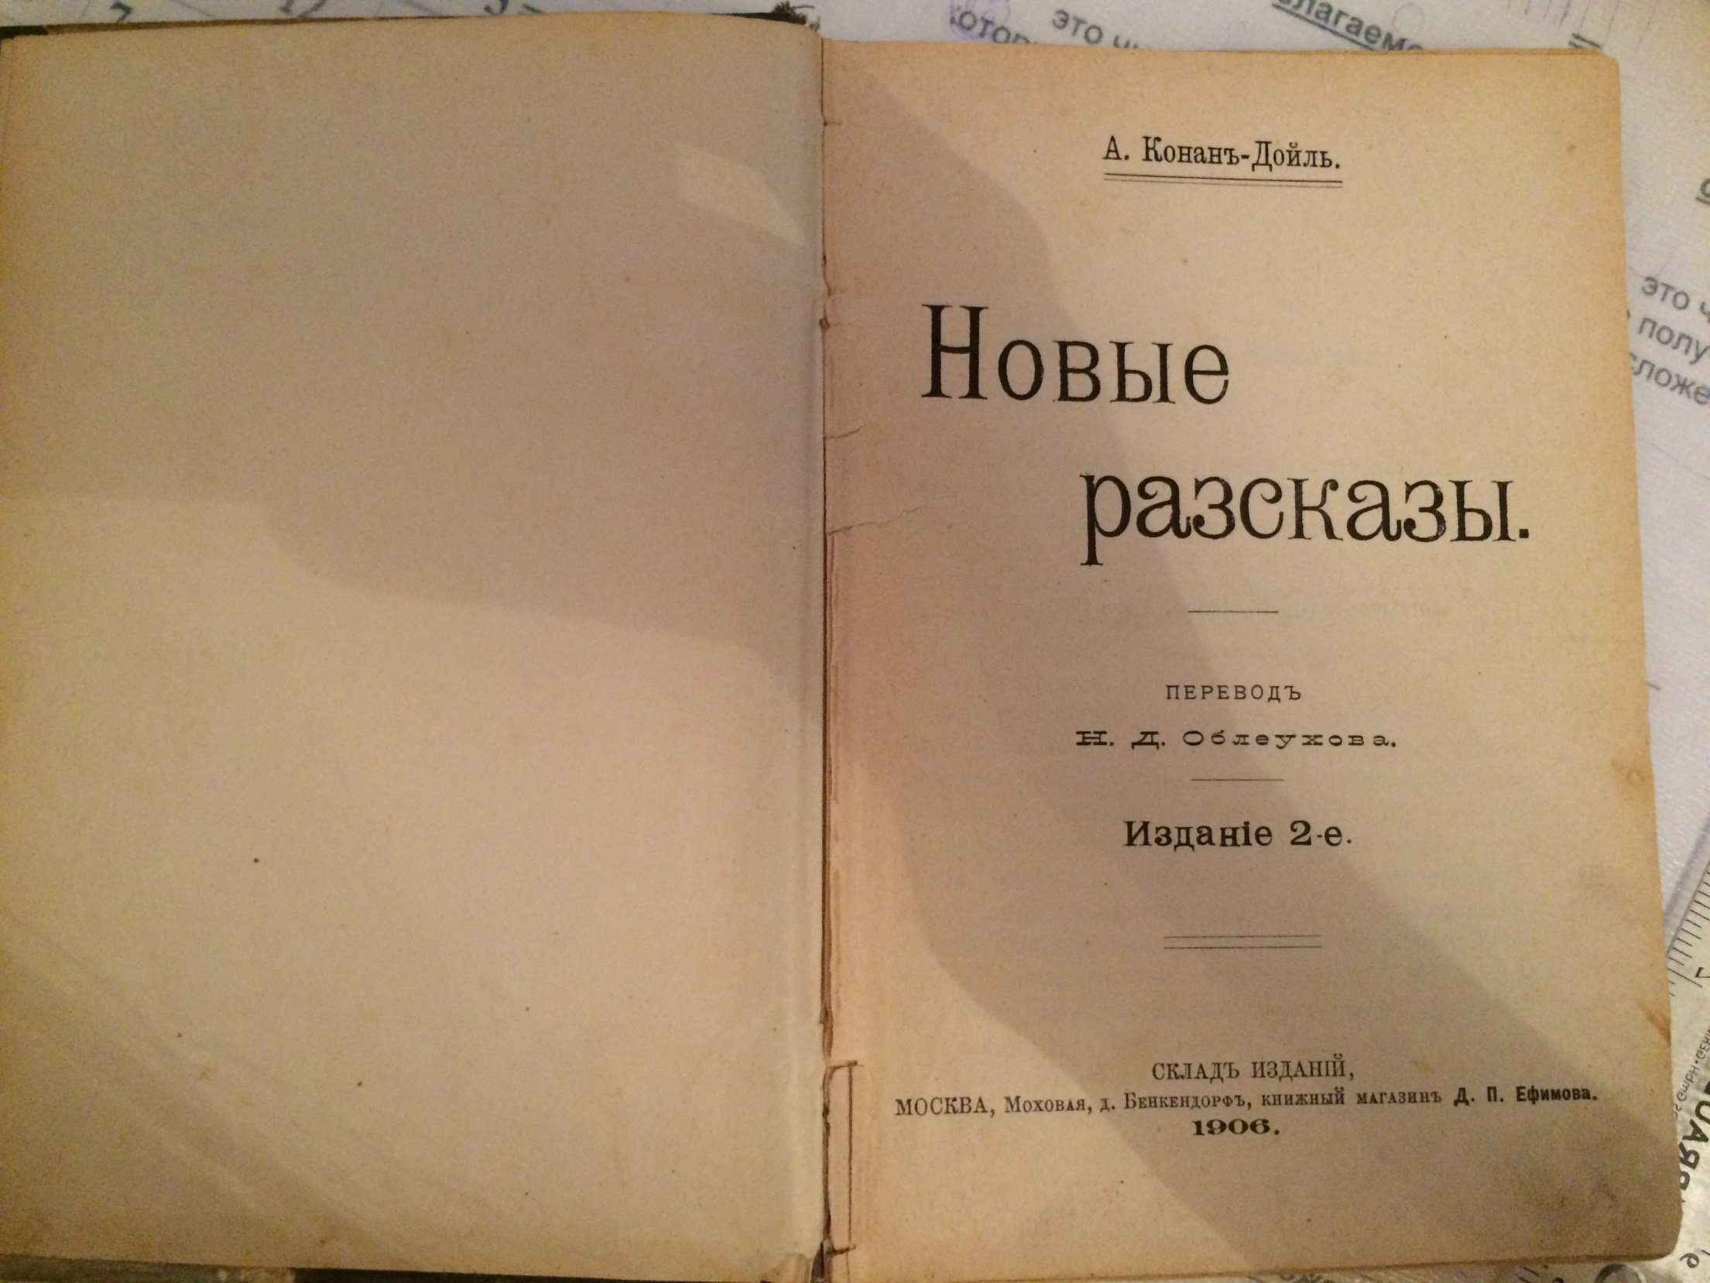
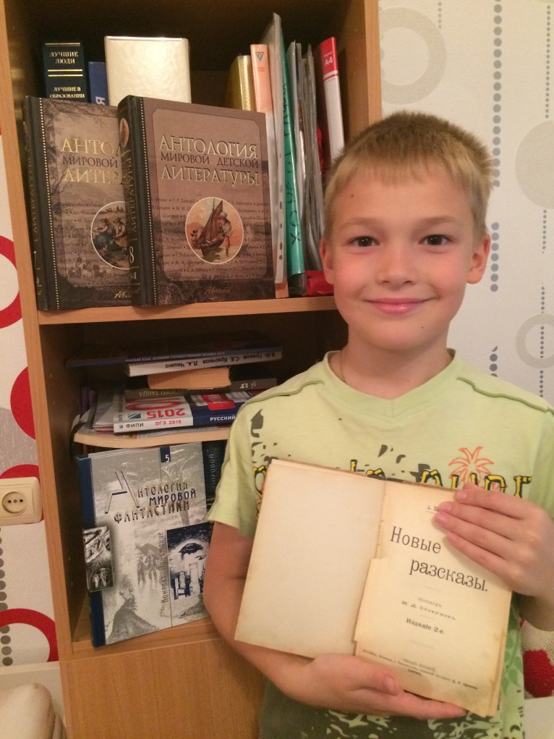
В библиотеке можно найти очень старые книги и газеты, у которых есть своя история.

Slide 7
Не забывайте ходить в библиотеку
и читать книги!!

